Slide 1
Марчук Іван Степанович
Юрій Ребрик 11-в

Slide 2
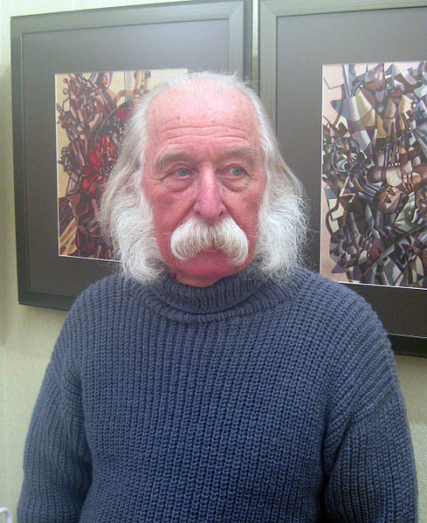
Марчук Іван Степанович
Марчук Іван Степанович (12 травня 1936, с. Москалівка, Тернопільська область) — український живописець, народний художник України, лауреат Національної премії України ім. Т.Г.Шевченка. Почесний громадянин Тернополя.

Slide 3
Біографічні відомості
Навчався у Львівському училищі прикладного мистецтва ім. І.Труша на відділі декоративного розпису, потім на відділі кераміки Львівського інституту прикладного мистецтва, який закінчив 1965 року.
Протягом 1965–1968 років працював у Інституті надтвердих матеріалів НАН України.
Протягом 1968–1984 років працював на Київському комбінаті монументально-декоративного мистецтва.
З 1984 року — на творчій роботі.
Протягом 1989–2001 років мешкав у Австралії, Канаді й США.
Тепер живе та працює в Києві.

Slide 4
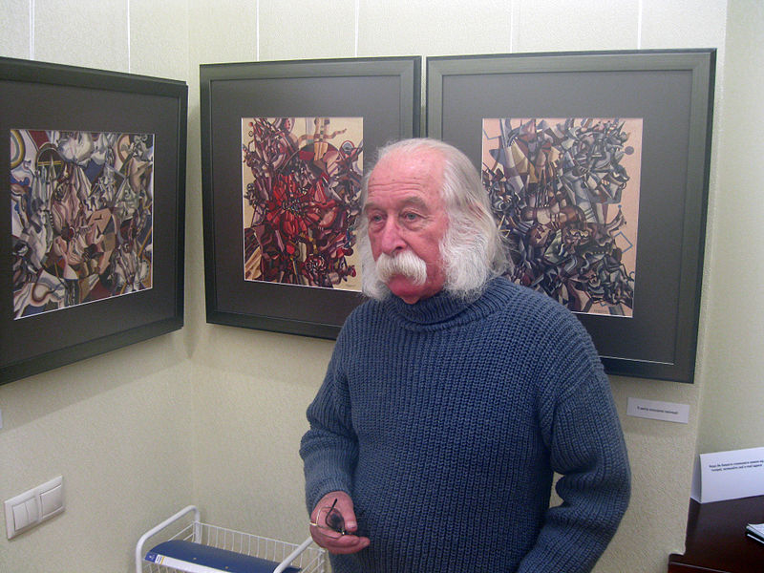
Творчість
Доробок митця налічує більш ніж 4 000 творів і понад 100 персональних виставок.
До 1988 року Спілка художників офіційно не визнавала творчість Івана Марчука, хоча він мав понад 15 експозицій у різних містах колишнього СРСР. І лише 1988 року його прийняли у члени Спілки художників України.
Сьогодні його картини вражають мистецтвознавців Європи, Америки, Австралії, йому пропонують виставлятися в найкращих залах світу, і це все на противагу минулому гонінню та переслідуванню в Україні.

Slide 5
Відзнаки і нагороди
1996 — отримав звання Заслуженого художника України.
7 березня 1997 — став лауреатом Національної премії України ім. Т.Г.Шевченка.
2004 - у Києві заклали музей Івана Марчука, який, проте, досі не збудований.
2006 - Міжнародна академія сучасного мистецтва в Римі прийняла Івана Марчука до лав «Золотої гільдії» та обрала почесним членом наукової ради академії. Це перший випадок визнання українського художника інституцією такого високого рівня. Сьогодні «Золота гільдія» нараховує 51 художника з усього світу.
У жовтні 2007 був включений до британського рейтингу «Сто геніїв сучасності» (72-е місце). На формування рейтингу впливали: роль в зміні системи поглядів, суспільне визнання, сила інтелекту, досягнення та культурна значимість кожного з кандидатів.
Картини Івана Марчука зберігаються в багатьох колекціях у різних країнах світу.

Slide 6
Музей Марчука
2005 Президент України Віктор Ющенко обіцяв створити всесвітньовідомому художнику музей його картин на Андріївському узвозі у Києві. Було навіть закладено капсулу на місці майбутньої споруди. Музей не було створено.
Перший музей художникові створили його земляки у рідному селі Москалівці 2010 року. На його відкритті був сам І.Марчук.

Slide 7
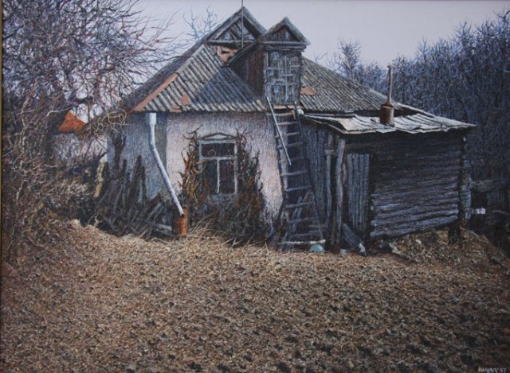

Slide 8
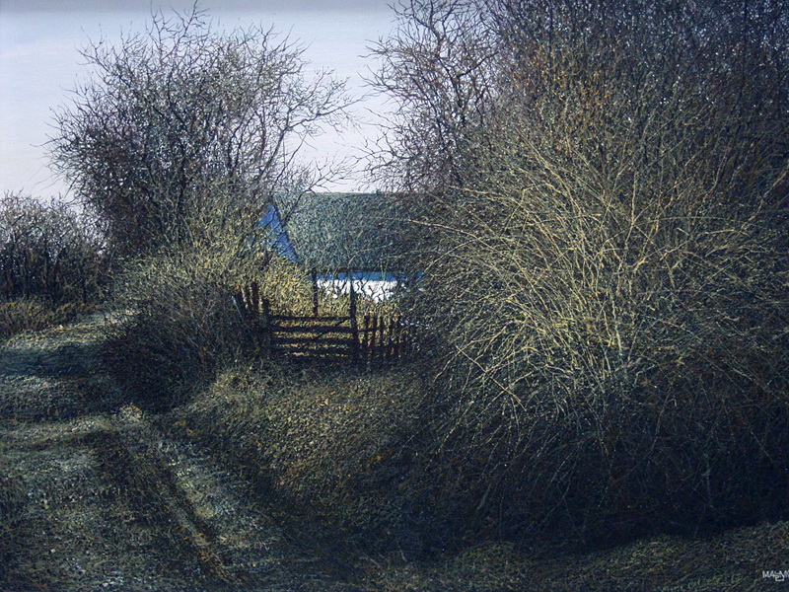

Slide 9
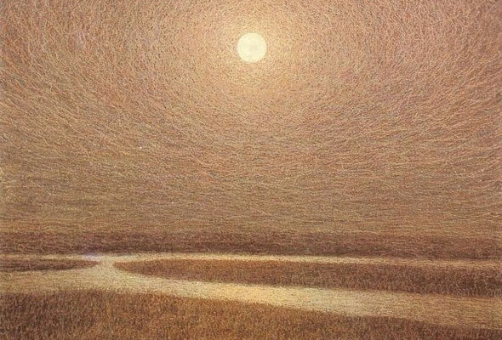

Slide 10
Дякую за увагу!

